Slide 1
江西唯康网络信息有限公司
——大对数语音，光纤产品介绍

Slide 2
大对数语音布线系统

Slide 3
语 音 系 统
语音布线系统实现了数据、语音的同缆传输，简化了路由的布线难度和充分体现综合布线系统的优越性。此系统包括以下组件：
Vcom大对数电缆
Vcom 语音模块
语音跳线
—B系列：RJ45 TO 110、 C系列110 TO 110、
C系列：RJ45 TO RJ11
Vcom110配线架
110 IDC端子

Slide 4
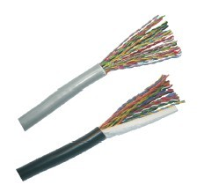
大对数电缆
性能超过TIA/EIA 568A或ISO/IEC 11801三类或五类标准
三类线缆满足语音及IEEE802.3 10BASE-T以太网要求
五类线缆满足语音及IEEE802.3 100BASE-TX以太网要求
PVC(灰色)外被适用于室内
PE(黑色)外被适用于室外

Slide 5
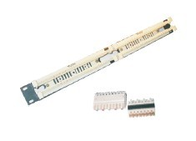
110配线架
结构化设计，标准19英寸结构，安装方便
符合TIA/EIA568B和ISO/IEC11801标准
100对配线架适合安装于19英寸标准机柜或机架
50对带腿配线架适用于挂墙
前端附有主色标记：白、红、黑、黄、紫，并且是在每5对之间分开，方便为安放线缆时的察看作指引和打线。
标准配备有5个4对端子和1个五对端子
打线工具：110型或Krone型皆可
产品提供20~25年质保

Slide 6
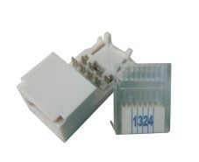
语音模块MOU11WH-1
采用专利的IDC设计（4芯IDC端子），适用于23－26AWG线径电缆。
插座主体采用防火塑料材料符合UL94V－0材料
插座芯采用50u镀金
与VCOM86型面板完全兼容
提供RJ11/RJ45接口两种产品
防尘盖设计，有效防止灰尘进入

Slide 7
语音/数据跳线
跳线连接头有三种：110头、RJ45和RJ11
水晶头无损耗插拔次数可达1000次以上。
水晶头采用T568B端接线序，110头采用蓝、橙、绿、棕排法
RJ45 TO RJ11（D系列）中，RJ11接头排法为：绿白、橙、橙白、绿
符合规范标准：TIA/EIA-568B超五类标准；ISO/IEC 11801 Class D
符合:EMC标准, CM/CMR燃烧测试
产品有1对、2对、4对可供选择

Slide 8
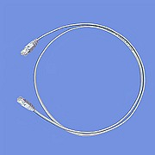
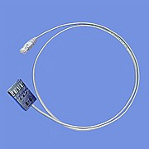
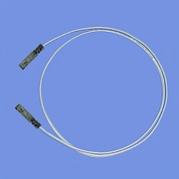
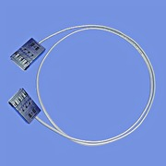
语音/数据跳线

Slide 9
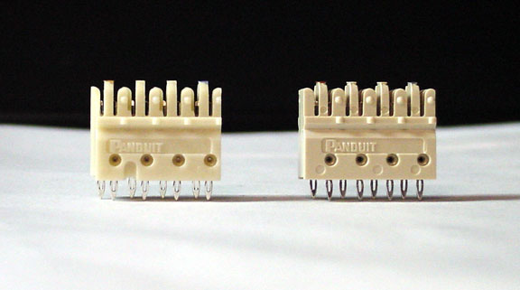
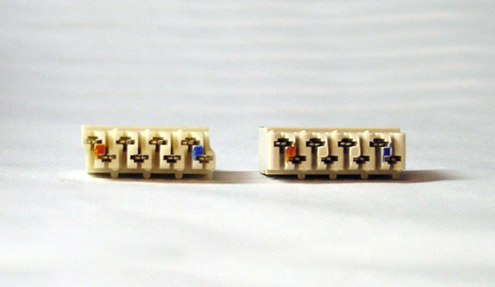
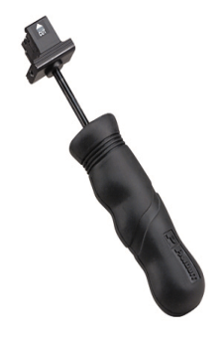
110语音系统其他配件
110 IDC端子
  4﹠5线对
  Vcom标配为5个4对和一个5对
端接工具
  1 线对工具
  4 线对工具
  可更换刀片

Slide 10
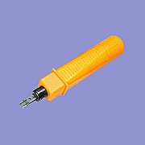
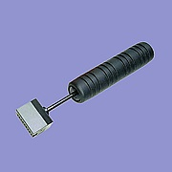
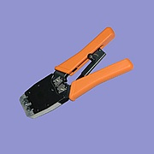
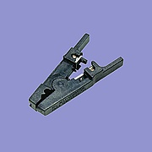
Vcom工具系统
1对打线刀
5对打线刀
压线钳
剥线刀

Slide 11
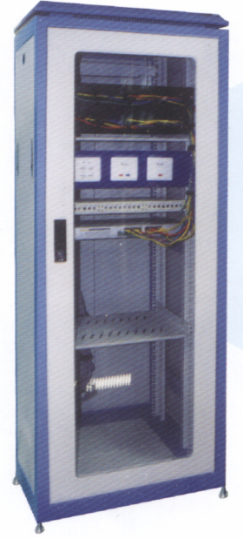
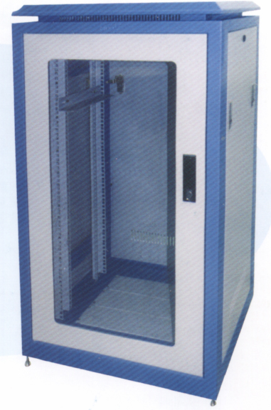
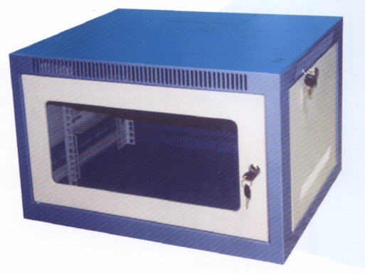
机柜系统
挂墙柜（焊接或组装）
落地柜（焊接或组装）

Slide 12
光纤布线系统
光纤解决方案，为客户提供一个高带宽、高传输系统的远距离传输系统，并且不受电磁干扰。此系统包括：
光缆
—中心束管式铠装光缆、松套层绞式双铠装光缆 、自承式架空光缆 、室内单芯单元光缆
光纤跳线
光纤配线架
光纤盒
光纤耦合器/光纤头

Slide 13
光纤布线系统
INPUT
Lost power
Output
Return loss/reflectance
光纤优点:长距离,高带宽,抗干扰

Slide 14
光缆的类别
    室内/室外
    架空/直埋
    单模/多模
    四芯/六芯/八芯/… …

Slide 15
单模和多模光缆
光缆的芯径
Core（微米）
Cladding（微米）
单模(世界通用)
8/9
125
多模(欧洲日本）
50
125
多模(美国）
62.5
125
老式多模光纤
100
140

Slide 16
单模和多模光缆
光缆的带宽（含义）
单模光缆
多模光缆
Core/Cladding
8/125
62.5/125 50/125
光源
激 光
LED/激光
波长
1310/1550
850/1300
模式带宽
标准未给出
160/500

Slide 17
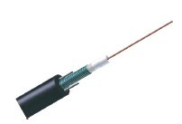
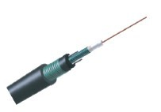
中心束管式铠装光缆
室外光缆
—适用于架空、管道、敷设、长途通 信、局间通信
—优良的阻水层，具有良好的抗渗水 能力
—结构紧凑，重量轻，钢带铠装抗压性能优良
直埋光缆
—适用于架空、管道、敷设、长途通信、局间通信
—优良的阻水层，具有良好的抗渗水能力
—结构紧凑，重量轻，钢带铠装抗压性能优良
—双护套双铠装，抗侧压性能优良

Slide 18
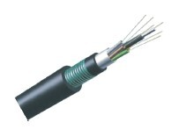
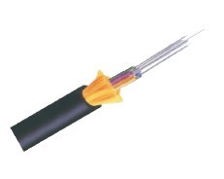
松套层绞式双铠装光缆
直埋光缆
—适用于直埋、对防潮、防鼠等要求较高的场合
—双面覆塑铝带平纵包粘接护套、防潮性能优良
—双护套双铠装结构、抗侧压性能优良
防雷型光缆
—高承张芳纶纱周边加强、油膏保护光纤，防水性能优良
—多芯数可选，线径小，重量轻
—适用于室内外有防雷要求的场合

Slide 19
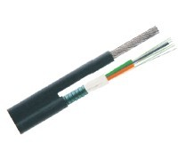
自承式架空光缆
全绝缘、不锈钢或电镀钢自承架空缆线结构
设计适合NESC风小等级
可使安装成本减半

Slide 20
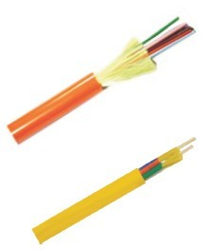
室内单芯单元光缆
柔软、弯曲半径小、受力应变性能优良
可选用阻燃或不沿燃外护套，并可提供LSOH护套
端头可直接制作SC等活动连接头
适用于架空、管道、托架等敷设条件

Slide 21
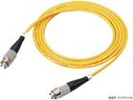
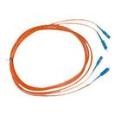
光 纤 跳 线
提供ST、SC、FC、LC、MT-RJ各种接头可选
多模包括50/125、62.5/125、OM3 50/125三种类型
阻燃型外被
长度可以自由定做
单模光纤：一般光纤跳线用黄色表示，接头和保护套为蓝色；传输距离较长。
多模光纤：一般光纤跳线用橙色表示，也有的用灰色表示，接头和保护套用米色或者黑色；传输距离较短
FC-FC
SC-SC

Slide 22
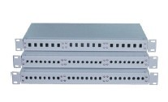
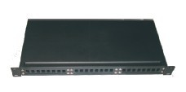
光纤配线架
多种耦合接口：12口、18口、24口、48口可供选择
结构紧凑，用于光纤熔接、光路调整、光缆保护等
安装于19英寸标准机柜
符合ISO/IEC 11801标准

Slide 23
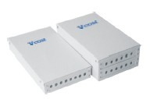
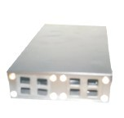
光 纤 盒
多种耦合接口：8口、12口、24口可供选择
结构紧凑，用于光纤熔接、光路调整、光缆保护等
直接安装于墙面
符合ISO/IEC 11801标准

Slide 24





光纤耦合器/光纤头
不同接头的光纤耦合器
FC
SC-单工
SC-双工
LC
ST

Slide 25
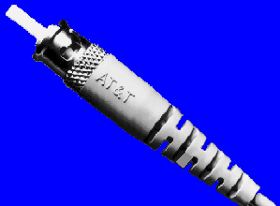
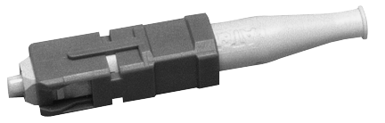
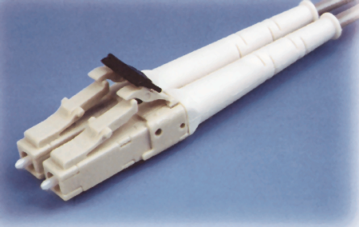
OptiSPEED 连接器及耦合器
SC Connectors and Couplers
LC

Slide 26
谢谢

